Slide 1
WIREFRAME
SOFTWARES

Slide 2






Logiciels Utilisés
Adobe photoshop
Adobe illustrator
Wireframe.cc
Balsamiq Mockups 3
Justinmind
Adobe XD

Slide 3
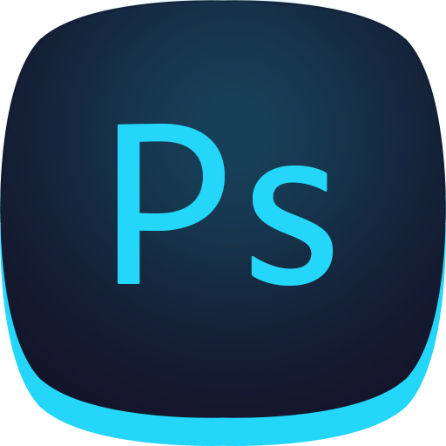
Adobe photoshop
Website: Photoshop.com
Photoshop est un logiciel de retouche, de traitement et de dessin assisté par ordinateur, lancé en 1990 sur MacOS puis en 1992 sur Windows.

Slide 4



POPULARITÉ
PRIX
NIVEAU DE DIFFICULTÉ
Logiciel trés populaire
Commence à US$20,99/mo
Niveau de difficulté Moyen

Slide 5

Adobe illustrator
Website: Adobe.com/illustrator
Adobe Illustrator est un logiciel de création graphique vectorielle. Il fait partie de la gamme Adobe, peut être utilisé indépendamment ou en complément de Photoshop, et offre des outils de dessin vectoriel puissants.

Slide 6
POPULARITÉ
PRIX
NIVEAU DE DIFFICULTÉ
Logiciel trés populaire
Commence à US$20,99/mo
Niveau de difficulté Moyen

Slide 7

Wireframe.cc
Website: Wireframe.cc
wireframe.cc est un outil en ligne qui offre un environnement de dessin simple qui vous permet de formuler vos idées rapidement et de manière très simple à utiliser.

Slide 8
POPULARITÉ
PRIX
NIVEAU DE DIFFICULTÉ
Logiciel populaire
Il y a la version libre et la version payante à partir de US$16/mo
Facile

Slide 9

Balsamiq Mockups 3
Website: Balsamiq.com
Balsamiq Wireframes est un outil de création d'images filaires d'interface utilisateur basse fidélité rapide qui reproduit l'expérience de l'esquisse sur un bloc-notes ou un tableau blanc, mais à l'aide d'un ordinateur.

Slide 10
POPULARITÉ
PRIX
NIVEAU DE DIFFICULTÉ
Logiciel populaire
Il y a la version libre et la version payante pour plus de 2 projets à partir de US$9/mo
Facile

Slide 11

Justinmind
Website: Justinmind.com
L'outil de prototypage Justinmind est un outil de création de prototypes d'applications Web et mobiles et de structures filaires haute fidélité pour sites Web. Il offre des fonctionnalités typiques des outils de création de diagrammes, telles que le placement par glisser-déposer, le redimensionnement, le formatage et l'exportation / importation de widgets.

Slide 12
POPULARITÉ
PRIX
NIVEAU DE DIFFICULTÉ
Logiciel Dépassé et très lent
Il y a la version libre et la version payante à partir de US$19/mo
Facile

Slide 13
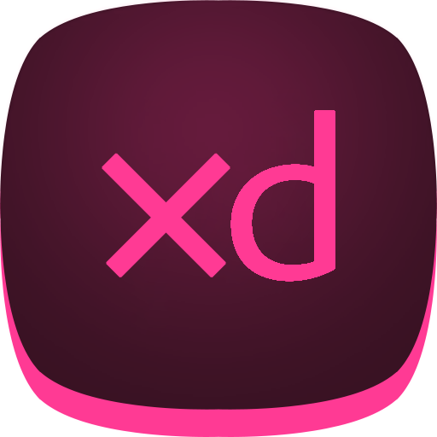
Adobe XD
Website: Adobe.com/xd
Adobe XD est un outil de conception d'expérience utilisateur à base de vecteur pour applications Web et applications mobiles, développé et publié par Adobe Inc.

Slide 14
POPULARITÉ
PRIX
NIVEAU DE DIFFICULTÉ
Logiciel trés Populaire a cause de son convivialité
Libre à utiliser
Niveau de difficulté Moyen

Slide 15
MERCI POUR VOTRE ATTENTION!
Des Questions?

